Slide 1
ECONOMIA CLASSICA E
ECONOMIA CIRCOLARE

Slide 2
L’economia può essere definita come il «complesso delle risorse e delle attività rivolte alla loro utilizzazione, di una regione, uno Stato, un continente, il mondo intero»

Slide 3
L’anno scorso abbiamo studiato gli scopi dell’economia e abbiamo visto che l’economia tradizionale ha come scopo utilizzare al meglio le risorse per soddisfare bisogni individuali o collettivi . Nei sistemi economici reali, le imprese perseguono il Massimo profitto e hanno a lungo trascurato aspetti come l’impatto sull’ambiente della produzione; anche gli Stati, per molto tempo, non hanno badato ad aspetti come la salvaguardia delle risorse naturali, che oggi vengono chiamate beni comuni, e più in generale alla protezione della salute e dell’ambiente, che sono due aspetti collegati. Tutto questo ha portato ad effetti negativi che sono evidenti, ad esempio l’inquinamento ed i troppi rifiuti che non vengono smaltiti

Slide 4
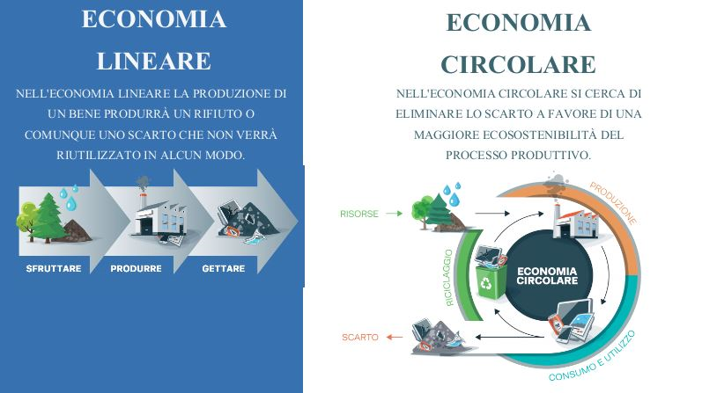
L’economia lineare, caratterizzata da un modello del “prendere, fare e smaltire”, si è realizzata a cavallo
tra il Settecento e i primi dell’Ottocento ed ha trovato piena affermazione con la produzione di massa.
A partire dagli anni 70 ci si è accorti che questo incessante flusso di estrazione e dismissione, inefficiente e costoso è stato, ed è tuttora, una delle principali cause di fenomeni come l’inquinamento marino e terrestre, l’emissione di gas serra e del conseguente cambiamento climatico, generando inoltre un’intensa competizione per il controllo delle materie prime. E’ apparso sempre più evidente da parte di studiosi e analisti come la crescita economica debba essere combinata con un più coerente sviluppo sostenibile anche sul fronte ambientale e sociale. Per questi motivi, nonché per una crescente attenzione e sensibilità da parte delle imprese verso le tematiche ambientali e sociali si è sentita l’esigenza di un modello di produzione e consumo alternativo, più in grado di combinare esigenze di benessere e di crescita con il rispetto e la salvaguardia dell’ambiente. Si è così andato a delineare nell’ultimo decennio un nuovo paradigma incentrato su un’“economia circolare, all’interno di un orientamento economico che tenesse conto delle sfide imposte dall’ambiente.

Slide 5
Un esempio può essere l’azienda Italiana Barilla che attua un modello di economia circolare ed ecosostenibile i traguardi raggiunti fino ad ora sono i seguenti:
-31% di emissioni di CO2 in 10 anni per tonnellata di prodotto finito. Carbon neutral 4 marche del Gruppo.
​Packaging sostenibile: riduzione della plastica e utilizzo di carta in fibra vergine per confezioni e imballaggi, verso il 100% di confezioni progettate per essere riciclabili.
Nel 2020 investiti 40 milioni di euro nelle attività di Ricerca e Sviluppo. Cecille e Lentille, i nuovi biscotti con farina di legumi, apripista di 60 prodotti nuovi o riformulati, con meno zuccheri, grassi, sale e più fibre e legumi, che portano il totale a 476 in 10 anni.
5 milioni di euro e 3.500 tonnellate di prodotti donati: il sostegno di Barilla alle comunità durante l’emergenza Covid.
Circa 10.000 aziende agricole coinvolte in progetti di agricoltura sostenibile per le principali materie prime.

Slide 6
IL TEMA DELLA SOSTENIBILITÀ ENTRA NELLA NOSTRA COSTITUZIONE
L'articolo 9 della Costituzione è stato modificato mediante procedimento di revisione costituzionale che ha portato all’introduzione di un nuovo comma finale ovvero:
«la Repubblica tutela l'ambiente e l'ecosistema, protegge la biodiversità e gli animali,
promuove lo sviluppo sostenibile anche nell'interesse delle nuove generazioni».
Questa importante modifica evidenzia che lo Stato è a favore dello sviluppo sostenibile, in cui può essere incluso a pieno titolo il modello di economia circolare poiché, tramite il riciclo, si diminuiscono scarti e rifiuti, con un impatto positivo sulla protezione dell'ambiente.
Con questa modifica epocale la tutela dell’ ambiente e la sostenibilità dei processi
produttivi assume il valore di principio fondamentale, costituzionalmente tutelata. Inoltre, vengono menzionate le future generazioni, ciò fa capire che la tutela deve avere un orizzonte lungo, si tratta di preservare il Pianeta per tutte le generazioni future e ogni generazione è responsabile di questo

Slide 7
LA STRATEGIA EUROPEA
La Commissione europea ha adottato oggi un nuovo piano d'azione per l'economia circolare, uno dei principali elementi del Green Deal europeo, il nuovo programma per la crescita sostenibile in Europa. Il piano e le sue iniziative saranno sviluppati in stretta collaborazione con le imprese e tutti i portatori di interessi. La transizione verso un'economia circolare è già in corso, con imprese all'avanguardia,
consumatori e autorità pubbliche in Europa che aderiscono a questo modello sostenibile. La
Commissione farà in modo che la transizione verso l'economia circolare offra opportunità a tutti,
senza lasciare indietro nessuno. Il piano d'azione per l'economia circolare, presentato oggi nel
quadro della strategia industriale dell'UE, proporrà misure per:
---far sì che i prodotti sostenibili diventino la norma nell'Unione
---responsabilizzare i consumatori
---incentrare l'attenzione sui settori che utilizzano più risorse e che hanno un elevato potenziale di
circolarità
---ridurre i rifiuti

